Slide 1

Министерство образования и науки Нижегородской области
Государственное автономное профессиональное образовательное учреждение
«Перевозский строительный колледж»
ПРОЕКТ
Спорт как система ценностных ориентиров современного студента
Разработчик:
Коршунова А.И. – преподаватель физической культуры и ОБЗР
ГАПОУ «Перевозский строительный колледж», zhirkova90@bk.ru

Slide 2


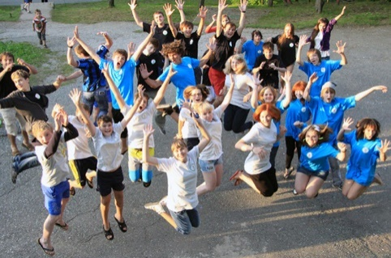



Основная цель проекта
Разработка и реализация комплексной системы мероприятий, направленных на обучение сохранению, укреплению, формированию здоровья преподавателей и обучающихся.
Просветительская деятельность в формировании у обучающихся стремления к здоровому образу жизни, формирование мировоззрения здорового образа жизни через популяризацию массовой физкультурно-оздоровительной и спортивной деятельности.

Slide 3

Задачи проекта
1
Демонстрация молодежи значения
здорового образа жизни в становлении личности человека.
2
Организация оздоровительной работы, направленной на
формирование у студентов мотивации здоровья и
поведенческих навыков здорового образа жизни.
3
Массовое вовлечение студентов в занятия физической
культурой и спортом.
4
Способствовать отказу от вредных привычек.
5
Создание условий психологического комфорта на занятиях
и во внеурочное время.

Slide 4
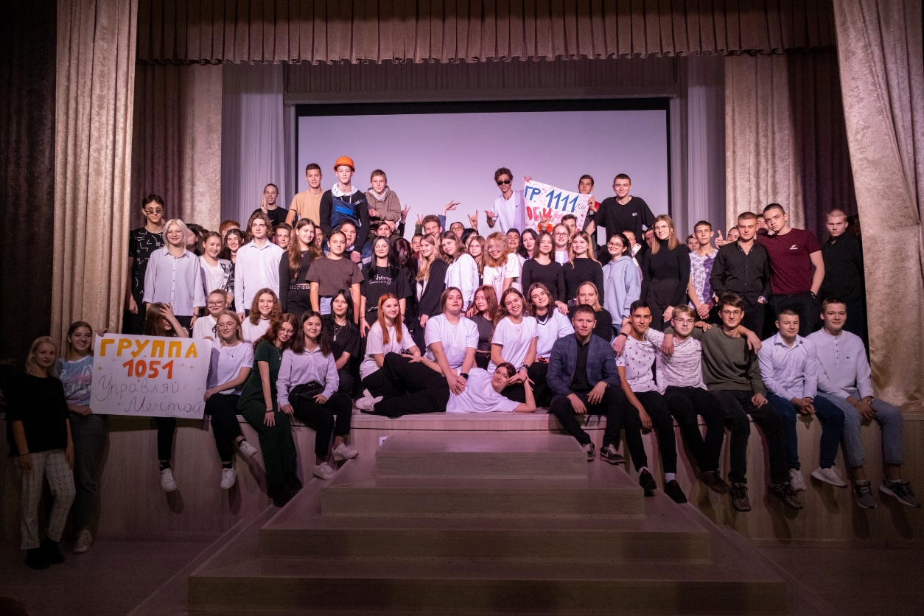
Целевая аудитория
Студенты ГАПОУ «Перевозского строительного колледжа»

Slide 5

Проектное решение
Аналитико-проектировочный этап
Выявление потребностей обучающихся в ЗОЖ (анкетирование)
Составление плана работы
Организационно-коммуникативный этап
Создание агидбригады
Исполнительский этап
Мероприятия
Заключительный этап
Анализ деятельности
Обобщение и распространение опыта работы

Slide 6
Реализация проекта
Уровень знаний о ценностях (в Кг и Эг)
01
Группа | Общее количество человек | Высокий | % | Средний | % | Низкий | %
1 | 25 | 7 | 28 | 9 | 36 | 9 | 36
2 | 24 | 7 | 29 | 10 | 42 | 7 | 29
Всего: | 49 | 14 | 57 | 19 | 78 | 16 | 64
02
03

Slide 7
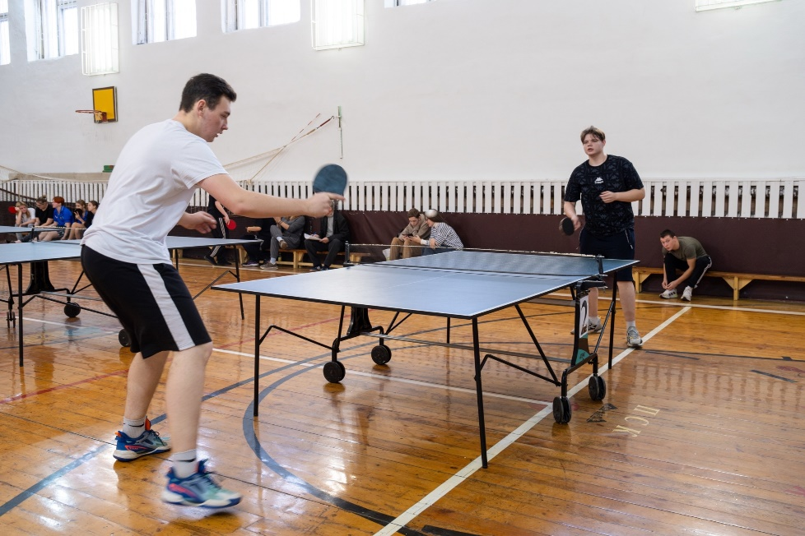
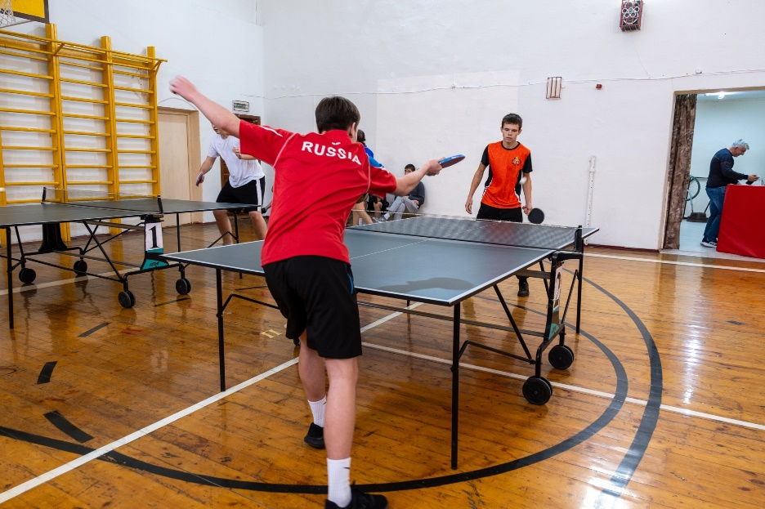
Первенство ПСК по настольному теннису «Мы в ответе за свою жизнь»

Slide 8
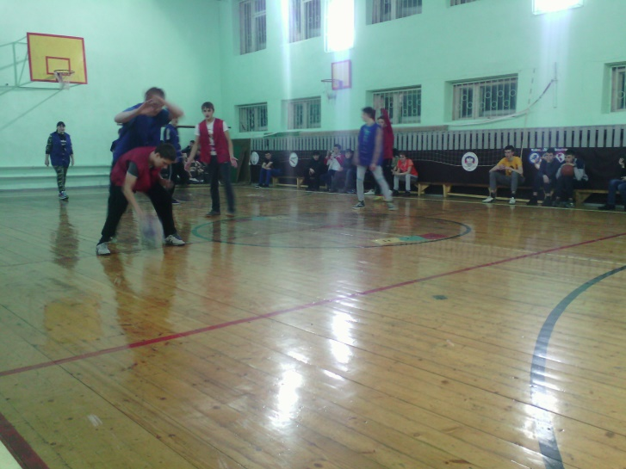
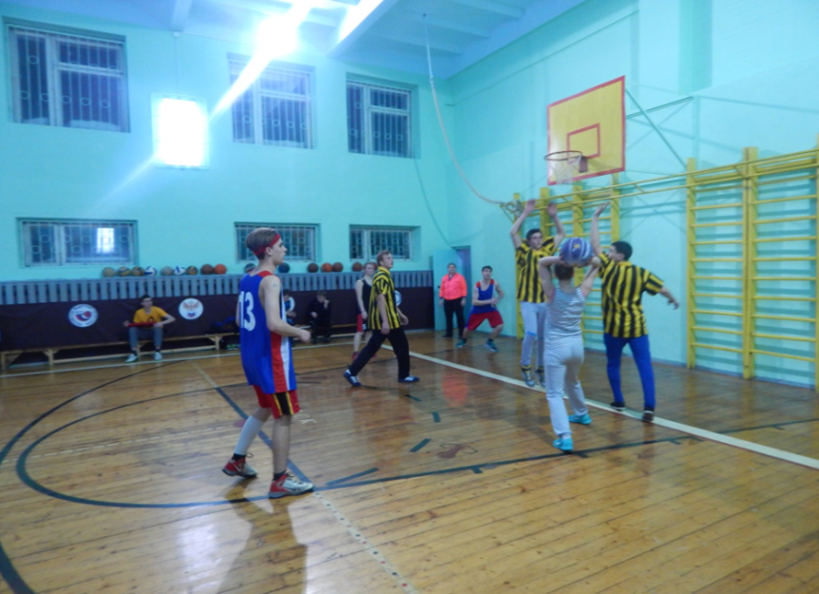
Турнир среди сборных команд групп колледжа и школьников по баскетболу

Slide 9
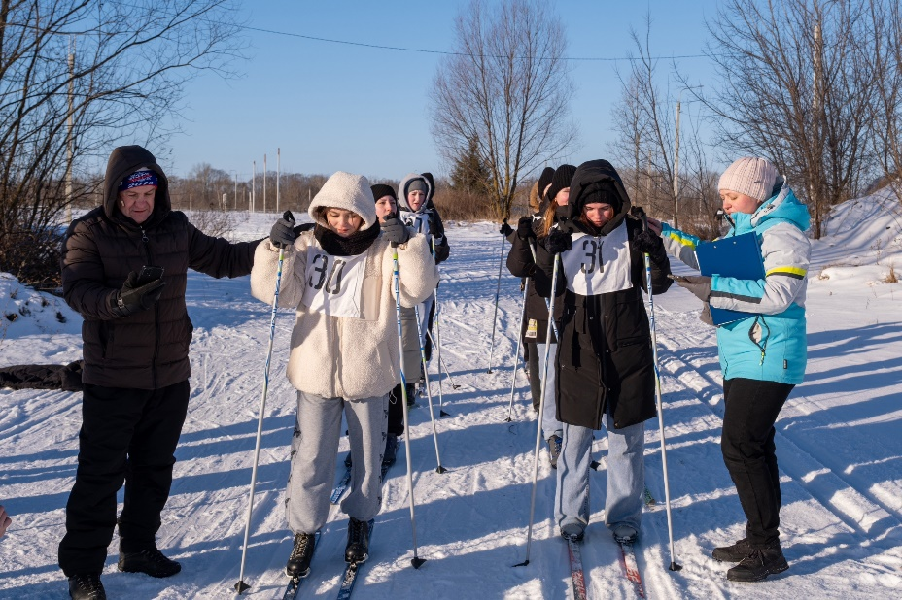
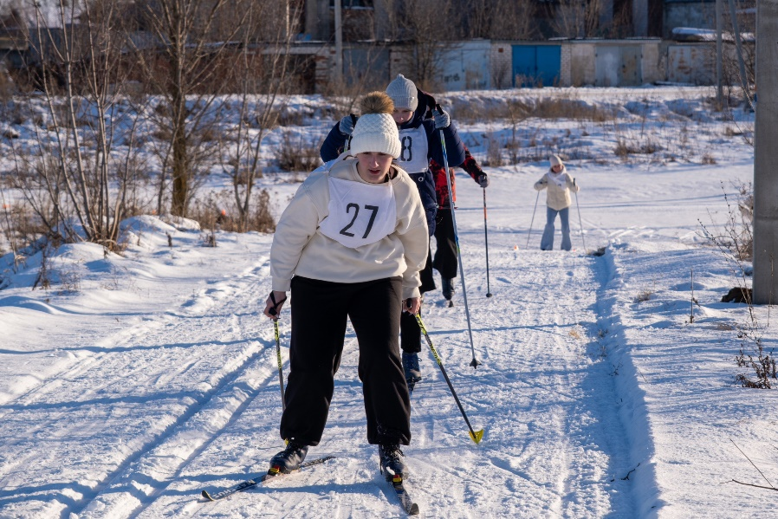
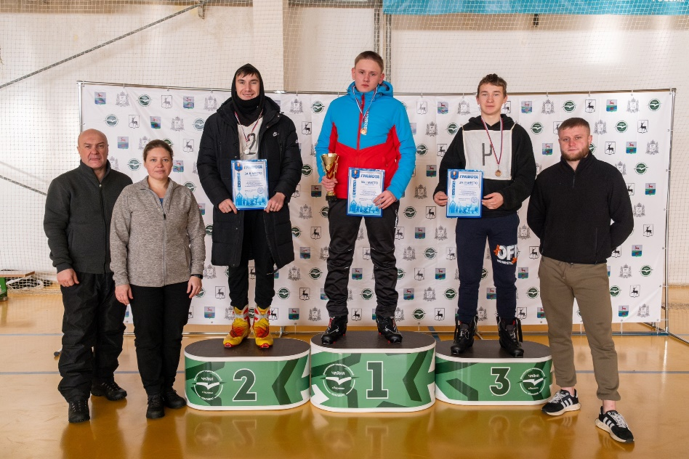
Первенство ПСК по лыжным гонкам
点击添加标题文本
1

Slide 10
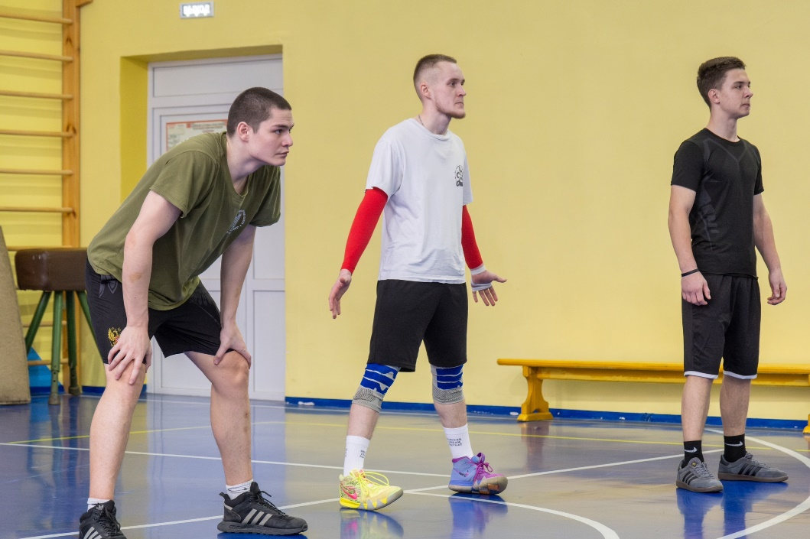
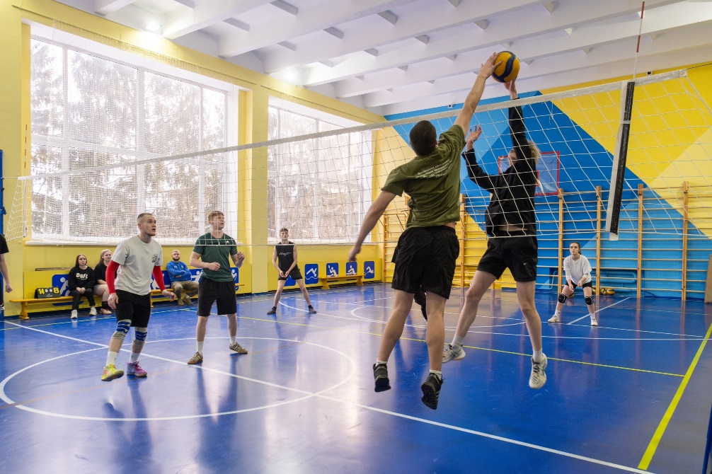
1 . 年度工作概述
Турнир по волейболу

Slide 11
Результаты проекта
Диаграмма 1. Наличие вредных привычек
4
5
2
1
3

Slide 12
Результаты проекта
Диаграмма 2. Соблюдение режима труда и отдыха

Slide 13
Результаты проекта
Диаграмма 3. Выполнение утренней гимнастики

Slide 14
Результаты проекта
Диаграмма 4. Рациональное питание

Slide 15
Результаты проекта
Диаграмма 5. Занимаетесь ли Вы спортом

Slide 16

Заключение
Ценности являются частью сознания, без которой нет личности человека. Ценности мотивируют деятельность и поведение человека. Так как ценностные ориентации студентов тесно связаны с физической культурой, то необходимо повышать их уровень уже в подростковом возрасте на занятиях с целью совершенствования процесса подготовки будущих специалистов в колледже. Комплекс спортивных мероприятий позволяет повысить уровень ценностных ориентаций студентов в период обучения в колледже и может выступать в качестве средства повышения мотивации учебной деятельности обучающихся.

